Slide 1
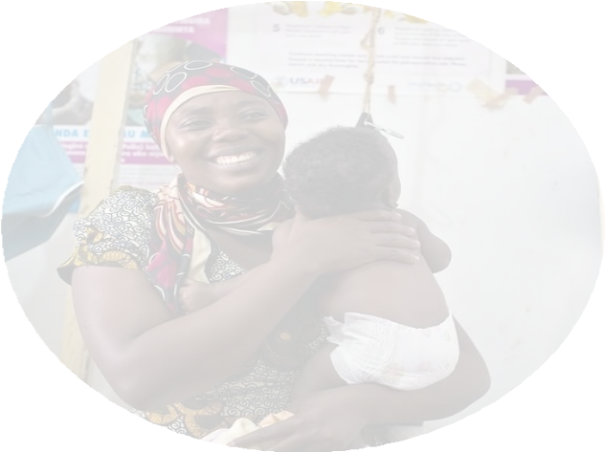
Découvrir les facteurs d'inégalité en matière de vaccination des enfants avec les soignants, les membres de la communauté et les acteurs du système de santé
Résultats d'une étude de conception centrée sur l’humaine en RDC, au Mozambique et au Nigeria
Webinaire du groupe de travail sur la santé de l'enfant
Thème
DÉFINIR ET IDENTIFIER L'INIQUITÉ
6 juin 2023
ACCÉLÉRER LES PROGRÈS VERS LA CONFÉRENCE 2030 SDGS - RÉDUIRE LES INÉGALITÉS EN MATIÈRE DE SANTÉ INFANTILE | Du 6 au 7 juin 2023

Slide 2
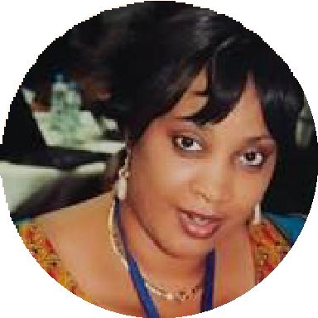
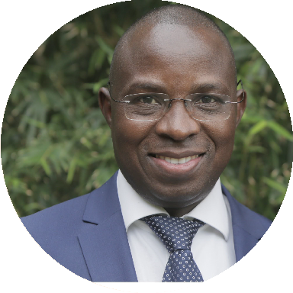
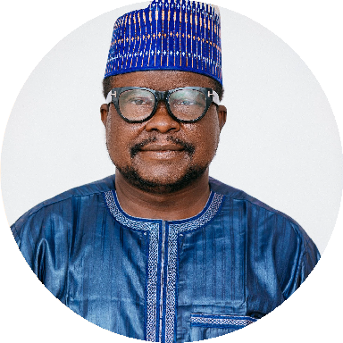
Présentateurs
Dr Salva Mulongo
Dr Betuel Sigauque
Dr Joel Yakubu Cherima
Directeur national, projet MOMENTUM de transformation et d'équité de la vaccination de routine/Nigeria
Mme Olivia Nava
Directeur adjoint, équipe du projet MOMENTUM de transformation et d'équité de la vaccination de routine/République démocratique du Congo
Directeur national, projet MOMENTUM de transformation et d'équité de la vaccination de routine/Mozambique
Responsable de la conception centrée sur l'humain et de la cocréation, projet MOMENTUM de transformation et d'équité de la vaccination de routine ( modératrice)
2

Slide 3
Notre voyage aujourd'hui
SECTION 01
Contexte de co-création et de la phase d'évaluation à l'aide d'une approche de conception centrée sur l’humain
SECTION 02
Méthodologie de co-création et d'évaluation
SECTION 03
Méthode en Action: Outil de l'écosystème de la vaccination
SECTION 04
Panel de discussion + Q&R
3

Slide 4
Contexte et justification
SECTION 1

Slide 5
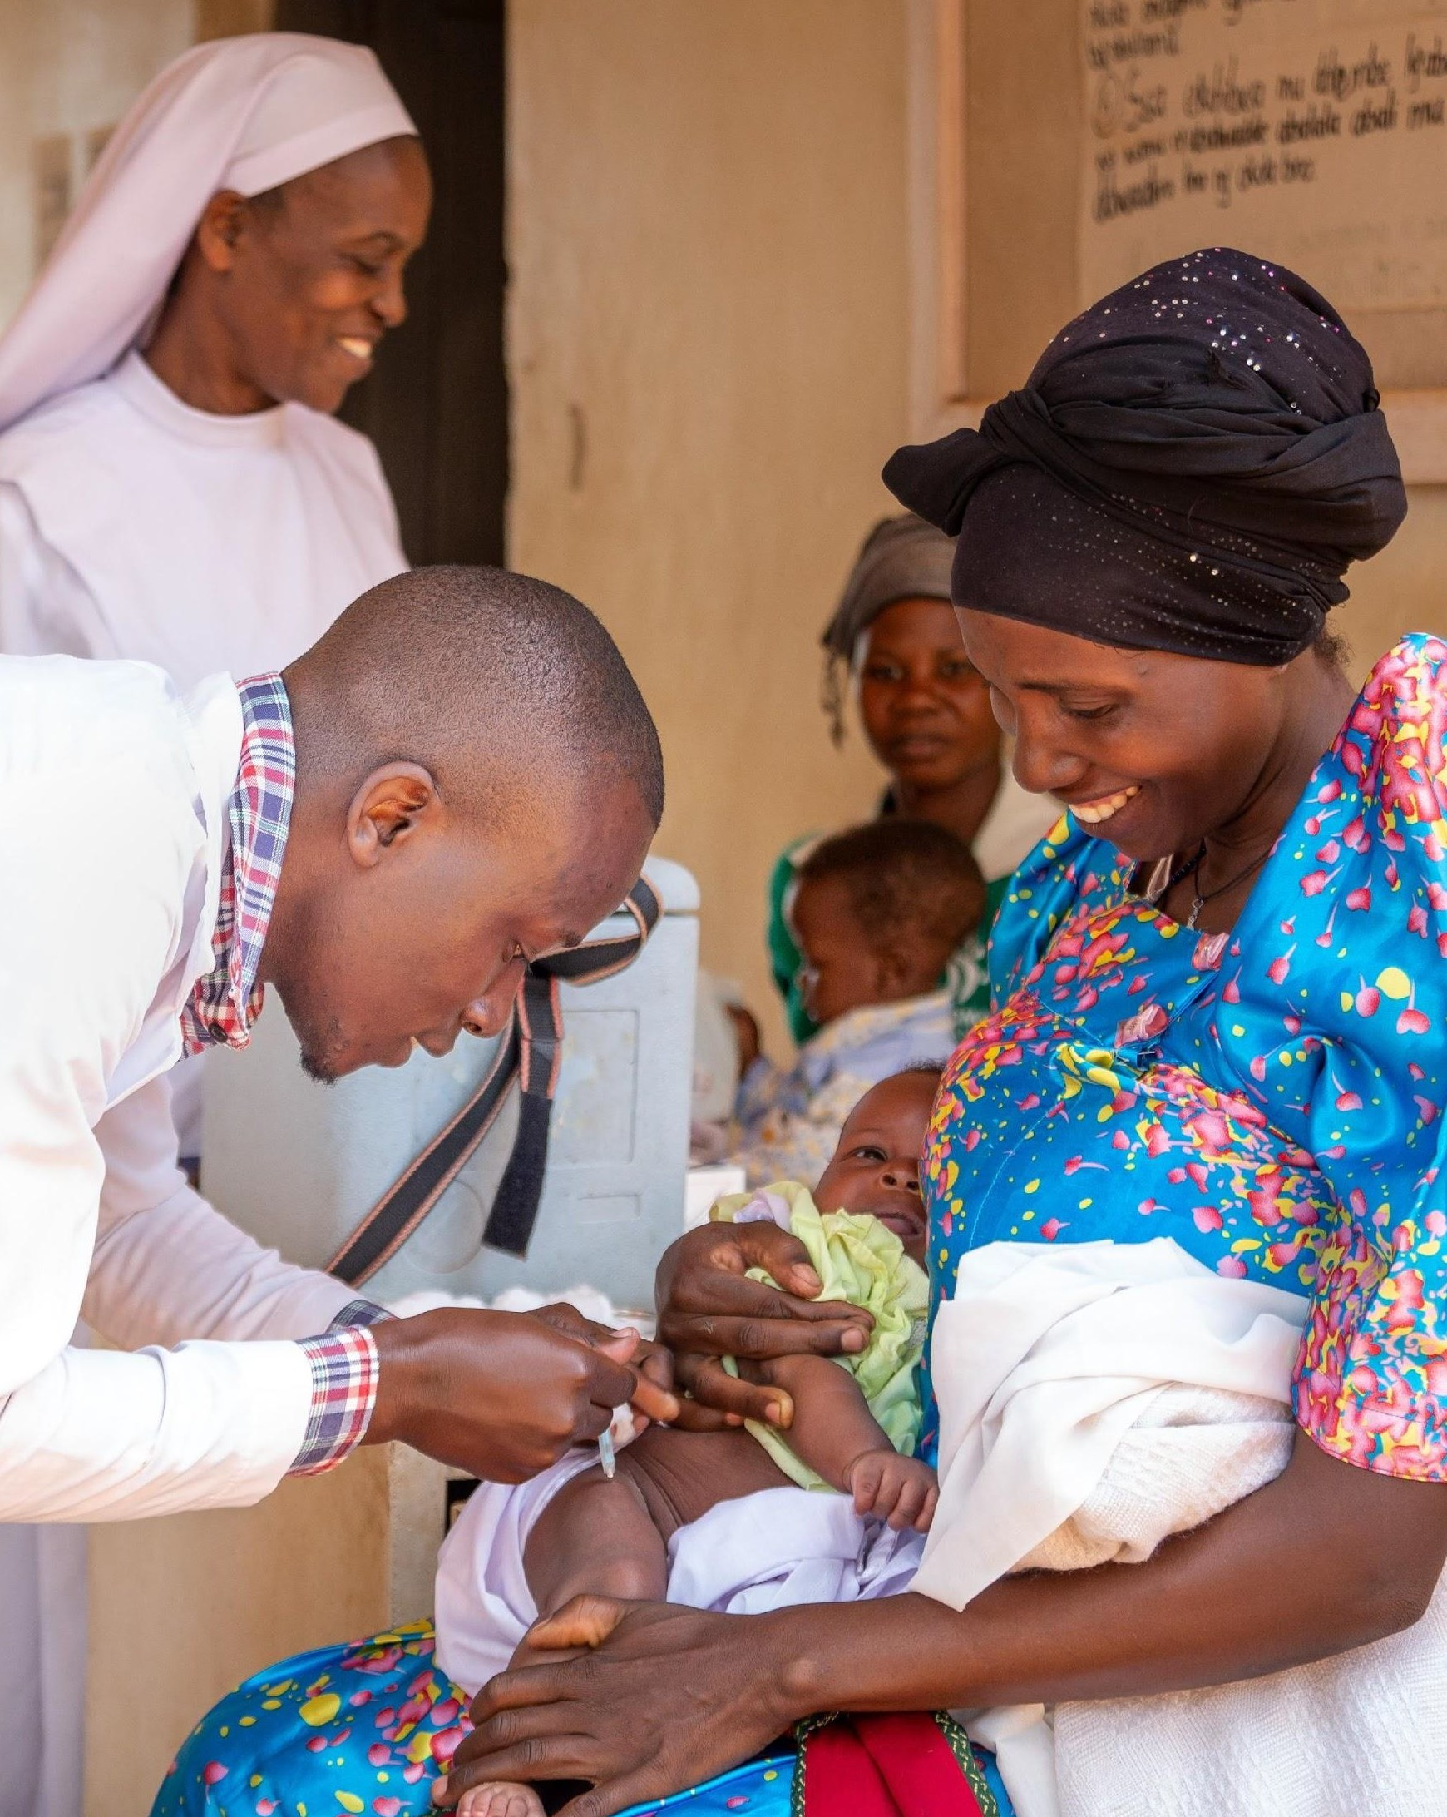
Notre projet
MOMENTUM Routine Immunization Transformation and Equity (le projet) applique les meilleures pratiques et explore les innovations pour augmenter la couverture vaccinale équitable dans les pays soutenus par l'USAID. Le projet est le mécanisme d'assistance technique phare de l'USAID pour l'immunisation dans 18 pays à travers le monde. Il vise à renforcer la capacité des pays à identifier et à surmonter les obstacles qui les empêchent d'atteindre l'objectif de la dose zéro,
les enfants sous-immunisés et les populations plus âgées avec des vaccins vitaux et d'autres services de santé intégrés, y compris la reconstruction des systèmes d'immunisation affectés par la pandémie. Il soutient également le déploiement du vaccin de COVID-19 dans les différents pays, dont les circonstances et les besoins sont très variés.
5

Slide 6
Surmonter les obstacles persistants pour améliorer l'équité en matière de vaccination : Une nouvelle approche est nécessaire
APPROCHE
Une évaluation permettant d'identifier les obstacles et les animateurs de la vaccination auxquels sont confrontés les soignants des enfants recevant une dose zéro et
les enfants sous-vaccinés.
Identifie des solutions adaptées au contexte du point de vue des soignants et des autres parties prenantes.
Utilisation: pour informer la conception d'interventions personnalisées et adaptées au contexte local.
DEFI
Chaque année, des millions d'enfants ne bénéficient pas de vaccins vitaux (18 millions étaient considérés comme « zéro dose » en 2021).
On ne s'est pas suffisamment efforcé de comprendre les défis les plus profondément ancrés auxquels les familles à dose zéro sont confrontées, en se plaçant de leur point de vue.
6

Slide 7
Notre raison d'être pour une approche de conception centrée sur l’humain et de co-création
THÉORIE DU CHANGEMENT
Les stratégies—du programme MOMENTUM—Vaccination de routine, transformation et équité mettent l'accent sur les personnes tout en introduisant et en testant des interventions ciblées pour favoriser des systèmes et des communautés résilients, engager des partenaires locaux et améliorer la qualité et l'utilisation des données.
Dans le cadre de notre approche de conception centrée sur l'humain, nous continuerons à explorer des solutions innovantes par le biais d'une co-création directe avec les principales parties prenantes locales qui ont été identifiées comme influentes au sein de leur communauté au cours de la phase d'évaluation.
TERMINOLOGIE DE LA CO-CRÉATION
Nous utilisons le terme « co-création » de deux manières : 1) la phase du projet et 2) un état d'esprit clé pour la façon dont nous voulons travailler avec les parties prenantes.
7

Slide 8
Approche de la conception centrée sur l'humain
Pour comprendre les causes profondes de la non-vaccination et de l'abandon, nous avons impliqué directement les parties prenantes de la communauté et du système de santé :
Des entretiens approfondis pour comprendre les causes profondes des faibles taux de vaccination.
Co-création ateliers dans les lieux où les parties prenantes travaillent et vivent ; nous avons co-créé des solutions aux problèmes qui ont émergé des données des entretiens approfondis.
Les parties prenantes étaient, entre autres, les suivantes : Le personnel du PEV du district, les infirmières de l'établissement, les vaccinateurs, les agents de santé communautaires (ASC), les leaders communautaires, les leaders religieux et les personnes s'occupant d'enfants non vaccinés ou insuffisamment vaccinés.
8

Slide 9
Qu'entendons-nous par « co-création » et pourquoi est-elle importante ?
Pour le projet, la "co-création" fait référence au partenariat continu et itératif avec les parties prenantes à tous les niveaux pour comprendre les problèmes et les solutions d'une nouvelle manière, avec des échanges entre les collaborateurs techniques et les collaborateurs chargés de la mise en œuvre. La co-création consiste également à concevoir des solutions avec et pour les personnes les plus proches du problème. Voici les six principes de co-création du projet :
Principe | Ce que cela signifie de travailler avec les pays
1. La co-création est plus qu'un simple atelier | Travailler en permanence dans le cadre des processus et des points de contact existants (par exemple, réunions d'examen des données, microplanification, cycles de planification) afin de générer de nouvelles idées et de renforcer les capacités. Organiser des ateliers participatifs pour combler les lacunes. Mettre en place des plateformes d'apprentissage par les pairs (F2F et WhatsApp) afin d'élargir les points de contact pour l'apprentissage continu et l'engagement des partenaires.
2. Partager le pouvoir | Partenariat avec le PEV (national et provincial). Former un comité de pilotage pour représenter diverses perspectives et faire entendre des voix qui ne sont pas toujours entendues au sein des systèmes de santé.
3. Créer des objectifs communs | Créer de l'empathie et des objectifs communs en utilisant des approches de HCD pour comprendre les perspectives et les expériences personnelles des utilisateurs concernant leur propre rôle dans le système de vaccination par rapport à leur perspective sur le système de santé et l'écosystème de la vaccination.
4. S'appuyer sur ce qui a été fait | Exploiter les évaluations existantes, les expertises, les examens, etc. Travailler pour soutenir les stratégies et les objectifs nationaux et provinciaux.
5. Écouter et s'adapter | Utiliser les réunions existantes (par exemple, les groupes de travail techniques) pour présenter les résultats aux parties prenantes et réfléchir à l'apprentissage par les pairs et aux conversations sur la résolution des problèmes.
6. Réfléchir et répéter | Utiliser en permanence l'analyse des causes profondes pour comprendre les raisons d'une difficulté ou d'une réussite, utiliser cette compréhension pour orienter la conception du programme et renforcer cette capacité chez les parties prenantes locales.
9

Slide 10
Principales mentalités en matière de conception centrée sur l'humain
CO-CRÉATION
APPRENTISSAGE PAR LA PRATIQUE
Le partenariat permanent et itératif avec les parties prenantes à tous les niveaux pour comprendre les problèmes et les solutions d'une manière nouvelle.
Restez ouvert d'esprit et adaptez-vous aux situations et aux nouvelles informations au fur et à mesure qu'elles se présentent.
Créer un environnement propice à l'apprentissage ; s'inspirer de ce qui fonctionne et de ce qui ne fonctionne pas.
DÉCOUVERTE
EMPATHIE
TOUJOURS FAIRE DU PROTOTYPAGE !
Gardez un état d'esprit de « découverte », soyez curieux.
Observer en contexte : Soyez attentif à ce que les gens font, et pas seulement à ce qu'ils disent.
Écoutez bien pour comprendre les expériences vécues et les perspectives réelles des personnes concernées.
Test
Apprendre
Itérer
Répéter !
10

Slide 11
SONDAGE AUPRÈS DU PUBLIC
Comment classeriez-vous votre utilisation et votre intérêt pour la conception centrée sur l'humain ?

Slide 12
Comment classeriez-vous votre utilisation et votre intérêt pour la conception centrée sur l'humain ?
J'utilise régulièrement HCD dans mon travail.
J'ai une certaine connaissance de HCD mais je ne l'utilise pas régulièrement. Je ne comprends pas HCD et je souhaite en savoir plus.
Je ne m'intéresse pas à HCD.

Slide 13
Méthodologie de co-création et d'évaluation
SECTION 2

Slide 14
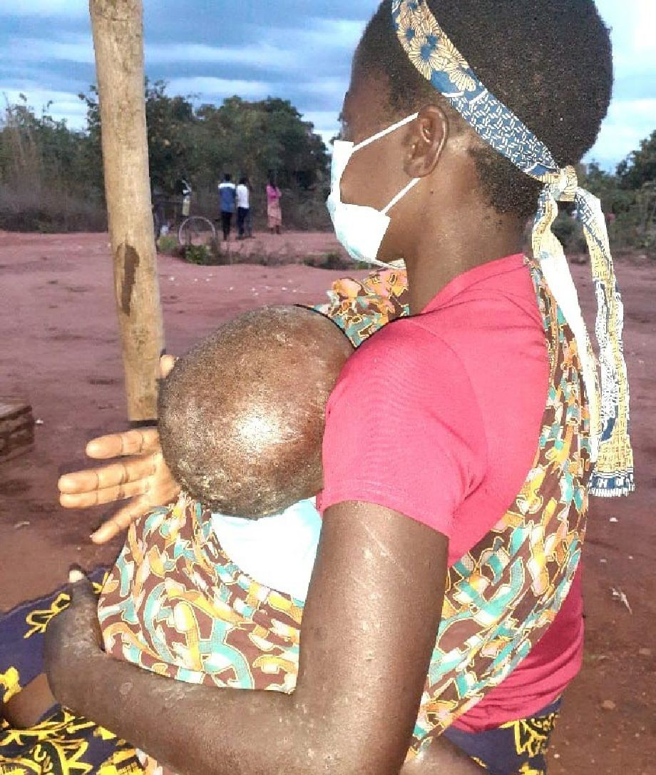
Objectifs d'évaluation et de co-création
Identifier les obstacles et les facteurs facilitant la vaccination auxquels sont confrontés les soignants des enfants recevant une dose zéro et
les enfants sous-vaccinés.
Co-créer des solutions adaptées au contexte avec les soignants et les autres parties prenantes.
Alimenter le plan de travail du projet.
14

Slide 15
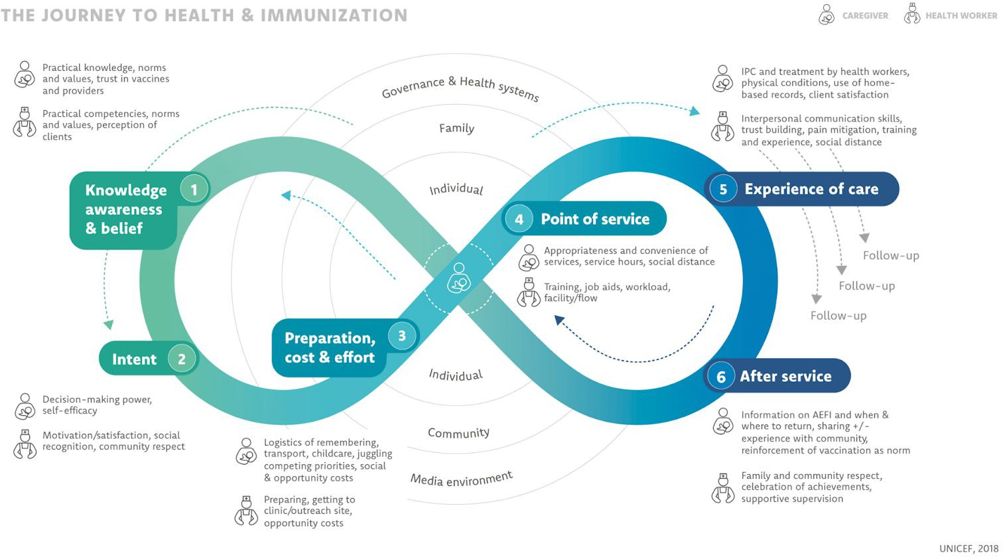
Méthodes de collecte de données et de co-création
Cadre de l'Unicef pour le voyage vers la vaccination
Examen des données et des documents.
Critères de sélection des sites basés sur les données à partir de l'examen des données et des documents .
Des entretiens approfondis et des discussions de groupe avec des soignants, des membres de la communauté, des agents de santé et des gestionnaires de systèmes de santé.
Analyse des données en temps réel par les équipes de collecte de données, conduisant à des ateliers de co-création au niveau de la communauté.
15

Slide 16
Collecte de données et ateliers de co-création
Entretiens approfondis, enquêtes quantitatives, cartographie
Entretiens approfondis au niveau provincial.
Entretiens approfondis au niveau du district.
Entretiens approfondis avec les établissements de santé.
Ateliers provinciaux de co-création avec les parties prenantes des provinces, des districts et de la société civile.
Ateliers de co-création du district avec les parties prenantes du district, de l'établissement de santé et de la communauté.
Cartographie de la communauté+ entretiens approfondis avec leaders, mères d'enfants n'ayant reçu aucune dose ou n'ayant pas été vaccinés.
16

Slide 17
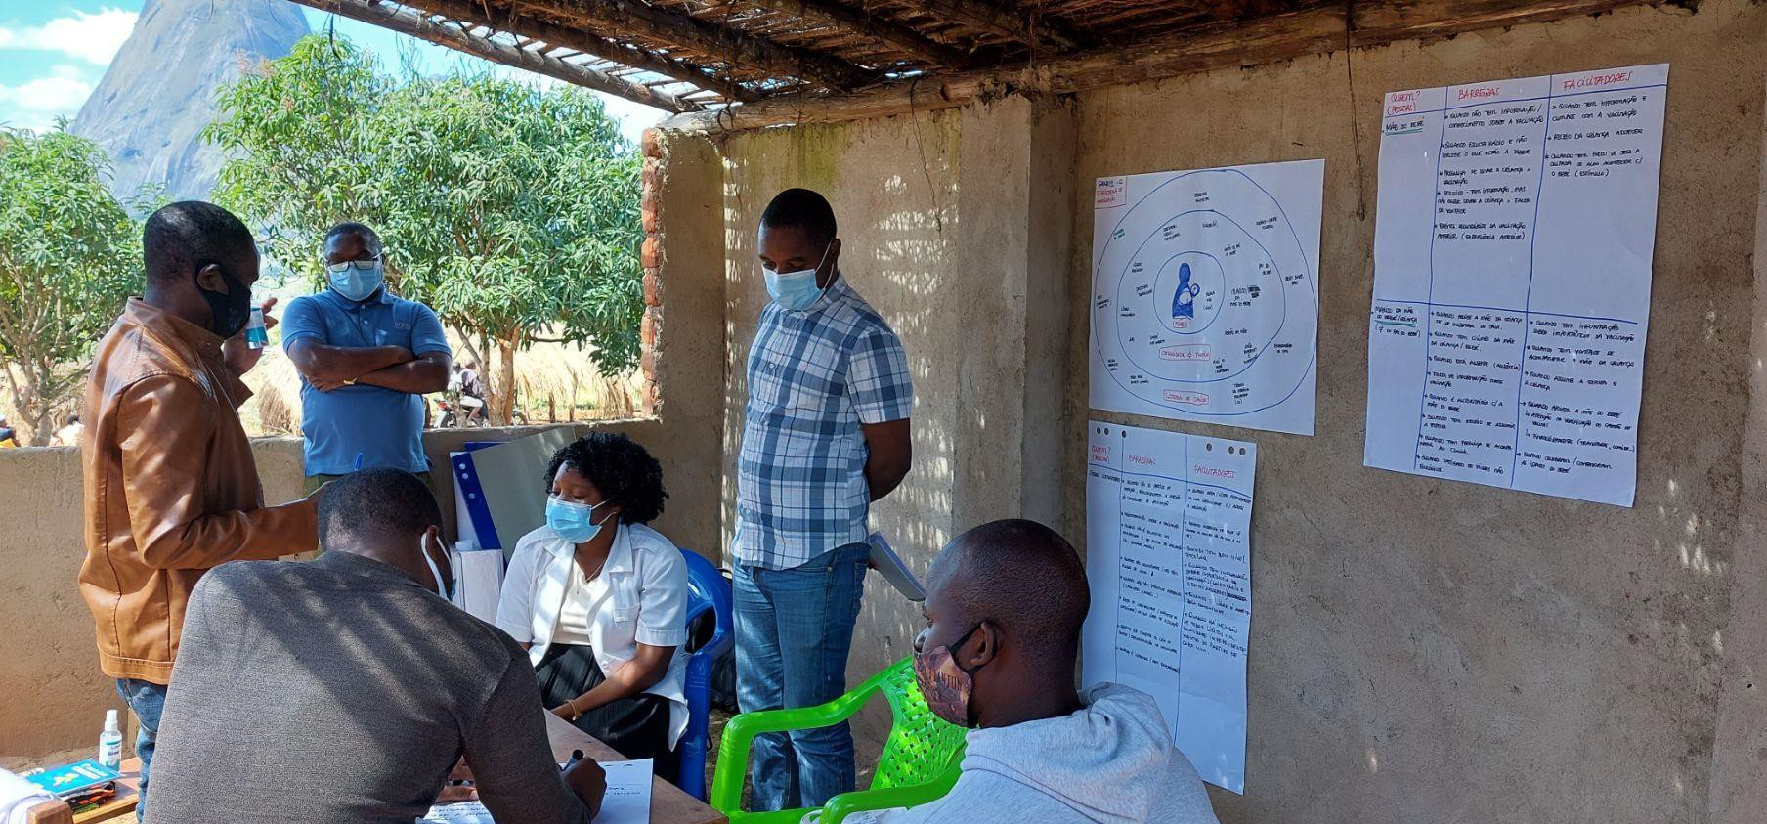
Valider les résultats et co-créer des solutions avec la
communauté
17

Slide 18
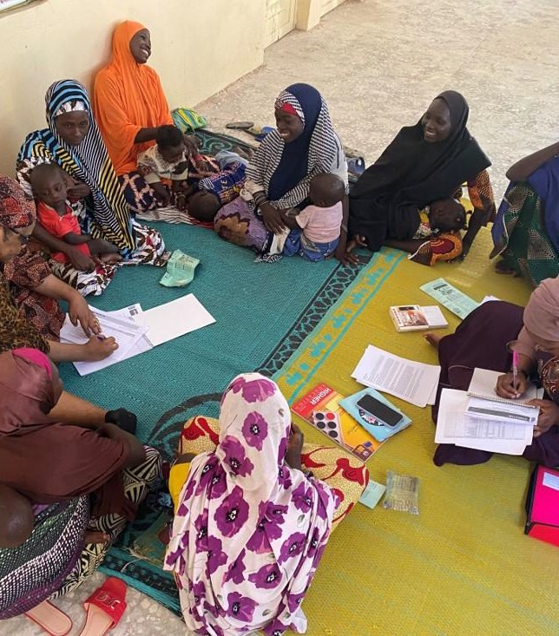
Résultats
Les personnes qui s’occupent des enfants ont dû faire face à de multiples obstacles à la vaccination, indépendants de leur volonté.
Plus il y a de barrières, plus il y a de chances qu'il s'agisse d'une dose zéro.
Les programmes de vaccination ne répondaient pas aux besoins des plus vulnérables ; les stratégies en faveur de l'équité n'étaient pas mises en œuvre de manière optimale.
Dans l'ensemble, l'accent mis sur les données qualitatives a permis de mettre en évidence des facteurs d'inégalité qui n'étaient pas disponibles dans les données quantitatives.
18

Slide 19
Résultats
Des ateliers de co-création ont permis de développer l'empathie pour les mères et d'identifier des solutions locales réalisables.
L'atelier de co-création pourrait être réalisé dans le cadre des processus de planification locale.
19

Slide 20
Méthode en action
SECTION 3

Slide 21
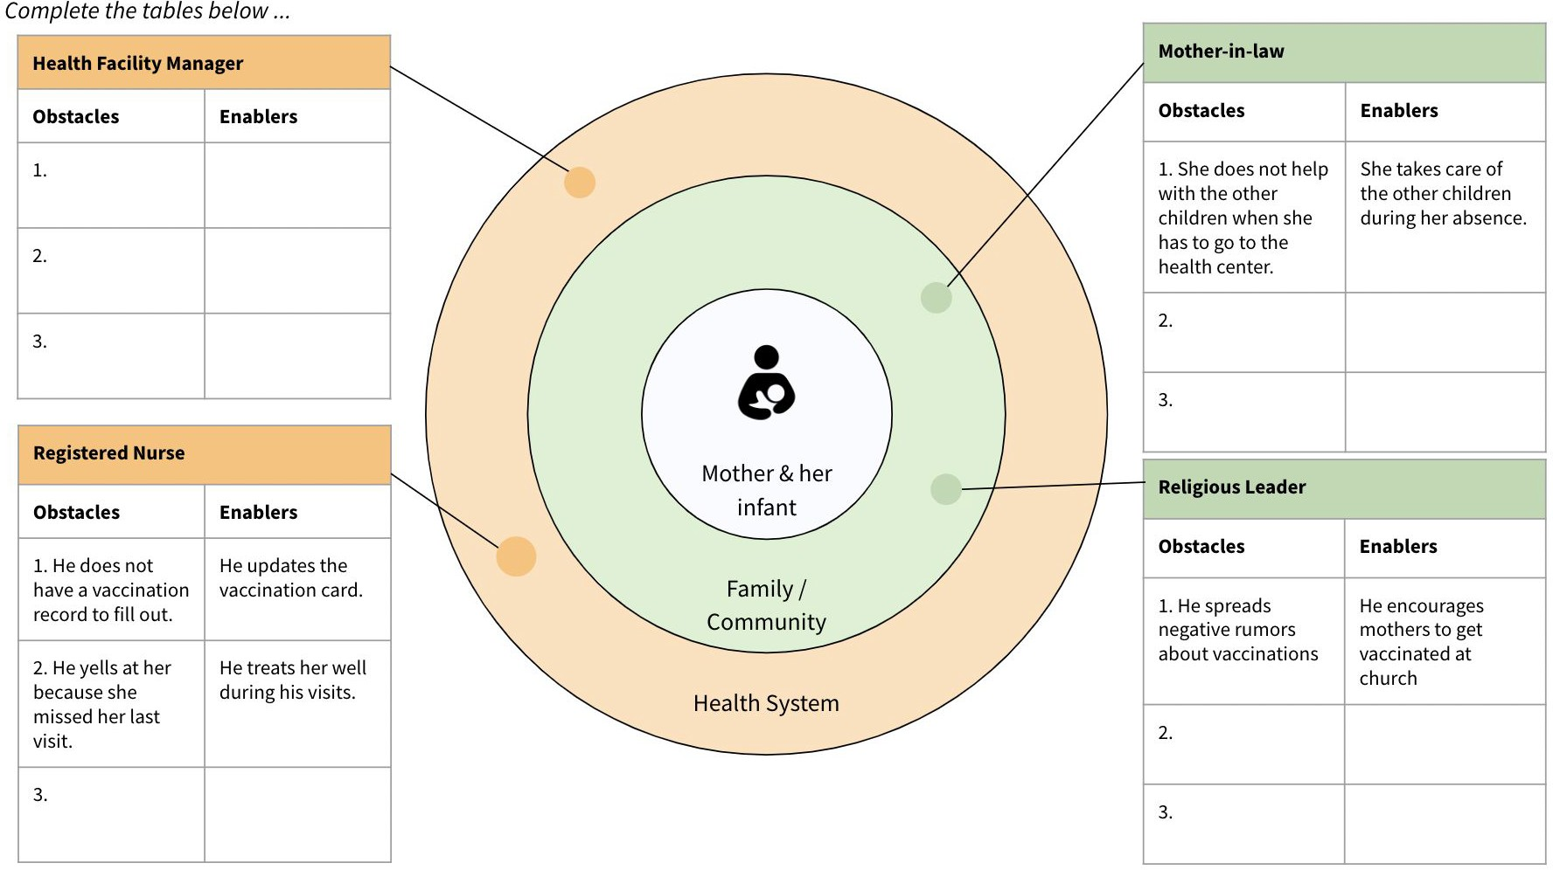
Méthode 1 : Outil de l'écosystème de la vaccination
Les résultats de nos entretiens montrent que les mères souhaitent que leurs enfants soient vaccinés. Leur parcours vers la vaccination est jalonné d'obstacles et d'éléments facilitateurs.
L'empathie est un état d'esprit fondamental de la conception centrée sur l'humain
et la compréhension du parcours d'une mère et de son enfant vers la vaccination permettra de concevoir de meilleures solutions.
21

Slide 22
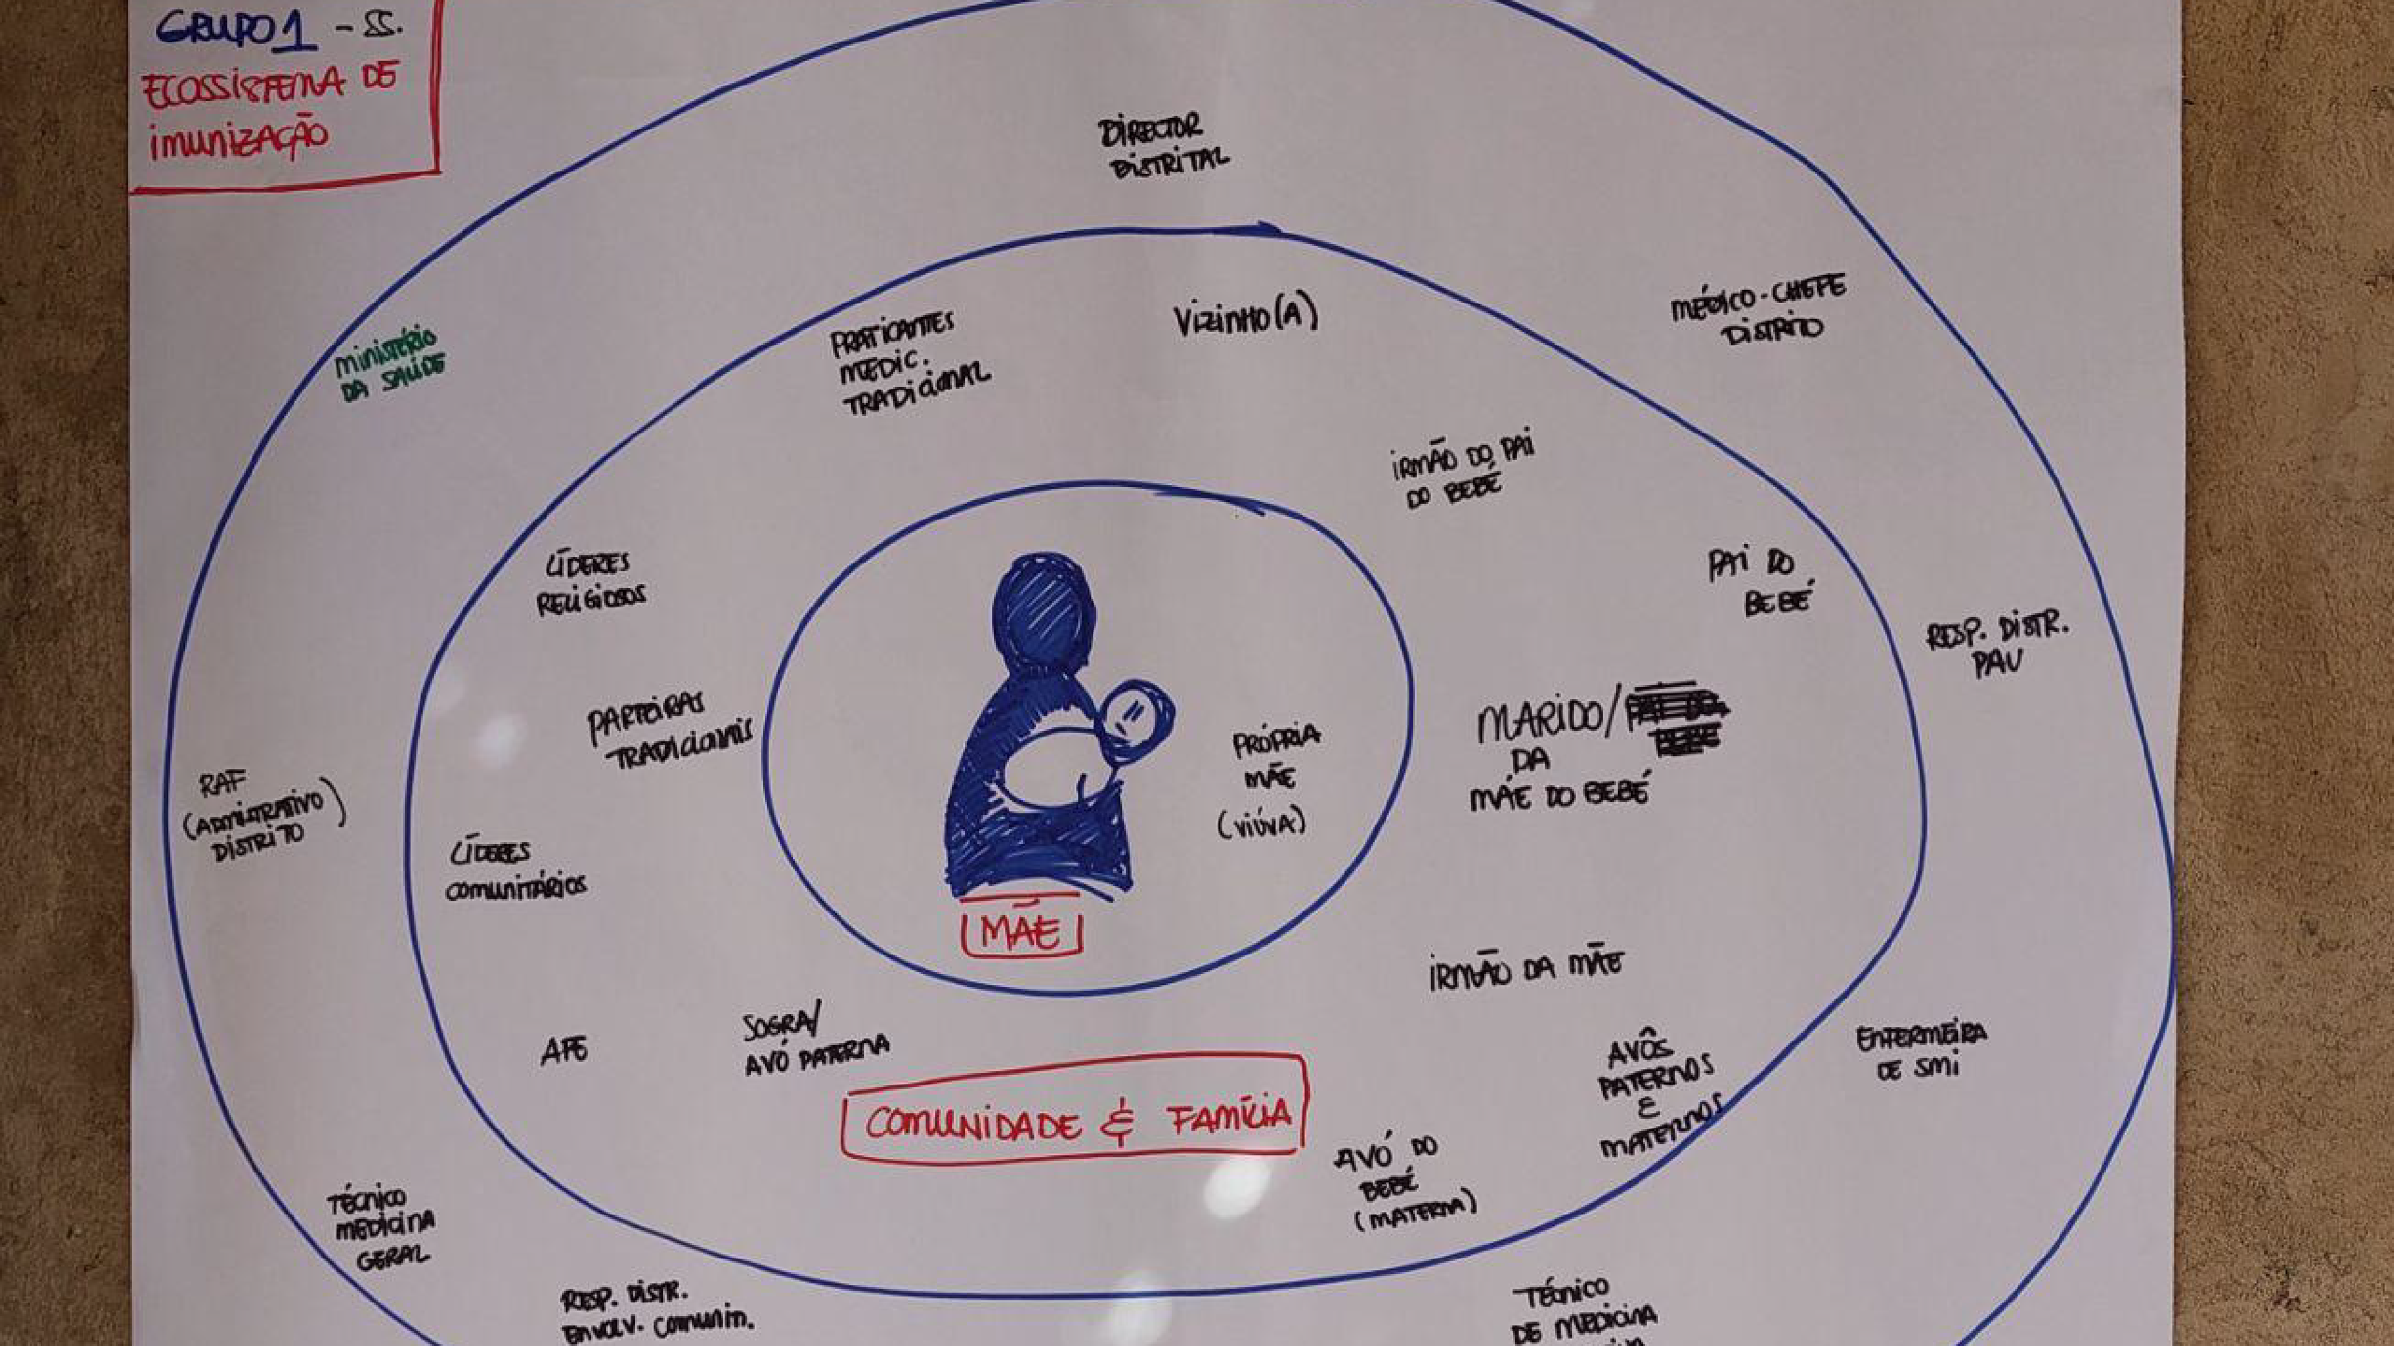
MÉTHODE DE L'ÉCOSYSTÈME VACCINAL

Slide 23
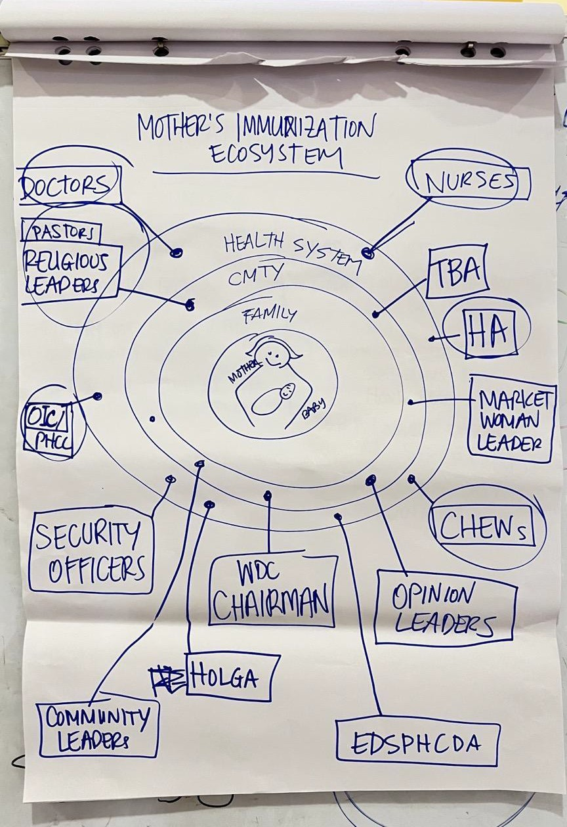
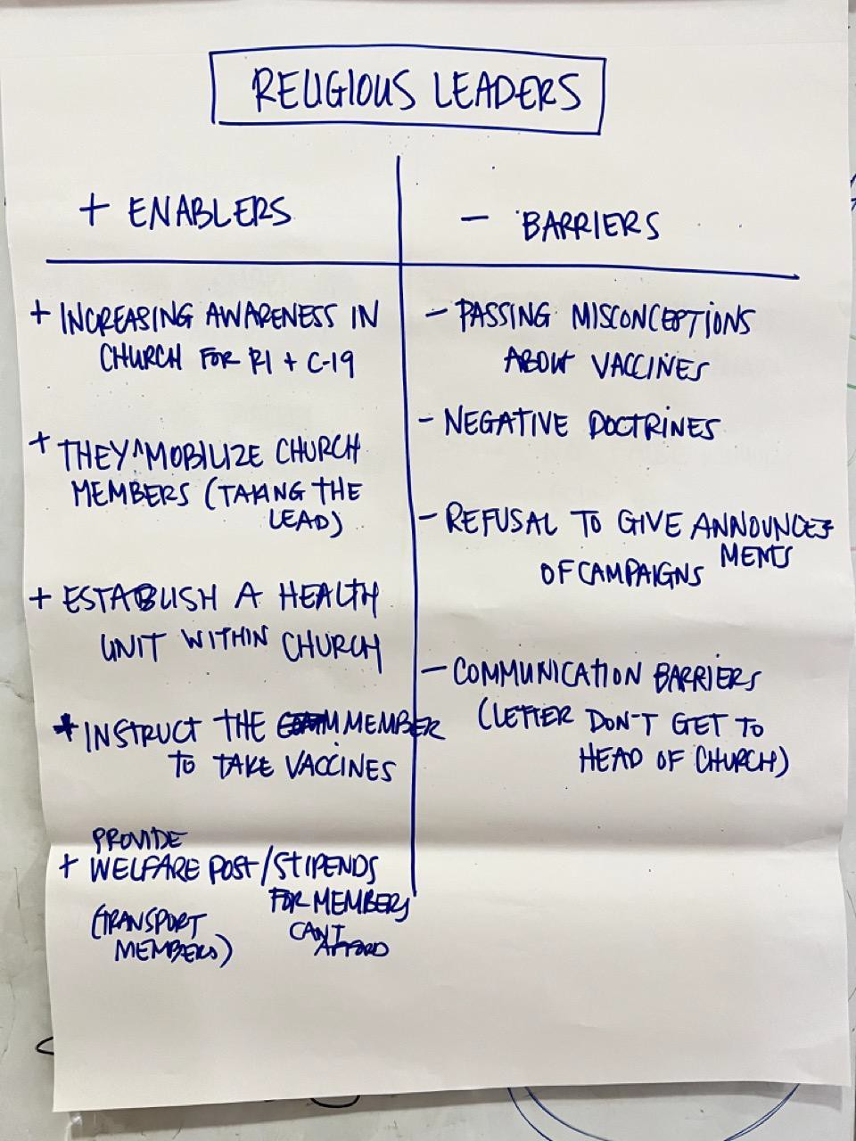

Slide 24
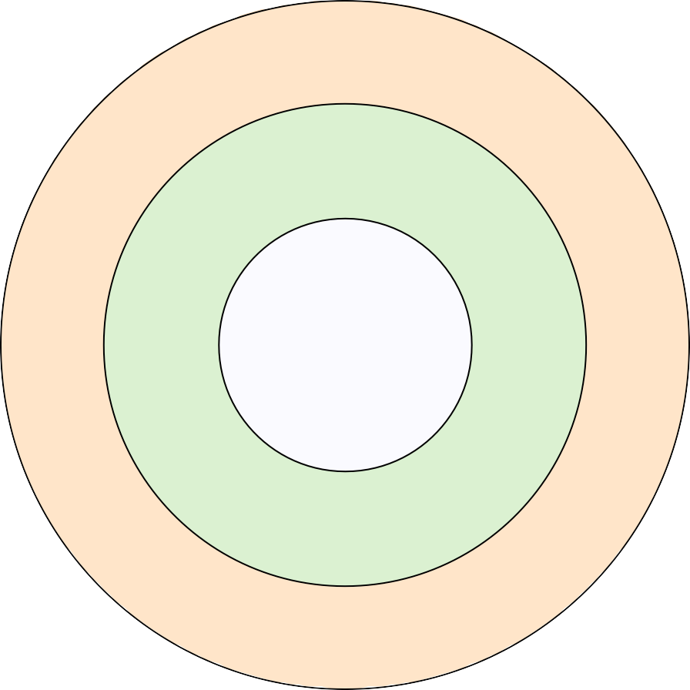
Méthode en action !
Complétez les tableaux ci-dessous ...
Belle-mère
Obstacles | Facteurs favorables
1. Elle n'aide pas les autres enfants lorsqu'elle doit se rendre au centre de santé. | Elle s'occupe des autres enfants pendant son absence.
2.
ASC
Obstacles | Facteurs favorables
1.
2.
Mère et son enfant
Famille / Communauté
Système de santé
Agent de santé
Obstacles | Facteurs favorables
1. Il/Elle n'a pas de carnet de vaccination à remplir. | Il met à jour le carnet de vaccination.
2.
Leaders religieux
Obstacles | Facteurs favorables
1. Il/elle répand des rumeurs négatives sur les vaccinations. | Il/elle encourage les mères à se faire vacciner à l'église.
2.
24

Slide 25
Acteurs clés à impliquer dans les solutions (selon les participants à l'atelier)
Comment des acteurs spécifiques peuvent-ils lever les obstacles à la vaccination ?
Le tableau suivant contient des suggestions concrètes sur la manière dont des acteurs spécifiques peuvent soutenir la vaccination des enfants dans leur communauté et leur district.
Autres aidants | Dirigeants communautaires | ASC | Techniciens du PEV | Travailleurs de la santé dans les établissements (ASC) | PEV du district
Le père de l'enfant motive la mère à adhérer à la vaccination. Le frère de la mère peut aider à trouver un chauffeur de taxi pour accompagner la mère et l'enfant à la structure sanitaire. | Diffuser des informations précises sur la vaccination auprès des citoyens et des autorités religieuses. Recevoir une formation de base en matière de vaccination de la part de l'unité de santé. | Communiquer l'arrivée d'une brigade mobile au moins 4 jours à l'avance. Créer un système d'orientation/référence en utilisant les réseaux d'amis/les groupes de mères. | Assurer une bonne communication avec les mères sur l'importance du vaccin (calendrier et effets secondaires). Organiser des réunions périodiques avec les dirigeants les plus influents pour encourager la communauté à respecter le calendrier de vaccination. | Fournir des services aux mères avec empathie et sympathie. Sensibiliser les infirmières à prendre soin des patients, en gardant à l'esprit que nous sommes tous des êtres humains. | Assurer le transport et le ravitaillement des techniciens pour qu'ils puissent se rendre aux brigades mobiles programmées.
Grâce à cet exercice, les participants à l'atelier ont commencé à comprendre que les mères ont besoin d'aide pour faire vacciner leurs enfants. Qu'il s'agisse d'une expérience positive dans les services de santé ou de minimiser le temps passé loin d'un travail générateur de revenus et d'autres obligations familiales, cet exercice a permis d'identifier les acteurs de soutien dans la vie d'une mère et de mettre en évidence ceux qui doivent être élevés au rang d'acteurs principaux.
25

Slide 26
Panel de discussion + Q&R
SECTION 4

Slide 27
MERCI
MOMENTUM Routine Immunization Transformation and Equity (MOMENTUM Transformation et équité de la vaccination de routine) est financé par l'Agence américaine pour le développement international (USAID) dans le cadre de la série de prix MOMENTUM et mis en œuvre par JSI Research & Training Institute, Inc. avec les partenaires PATH, Accenture Development Partnerships, Results for Development, Gobee Group, CORE Group et The Manoff Group dans le cadre de l'accord de coopération #7200AA20CA00017 de l'USAID. Pour plus d'informations sur MOMENTUM, visitez le site USAIDMomentum.org. Le contenu de cette présentation PowerPoint relève de la seule responsabilité de JSI Research and Training Institute, Inc. et ne reflète pas nécessairement les opinions de l'USAID ou du gouvernement des États-Unis.
@USAID_MOMENTUM
@USAIDMOMENTUM
USAID MOMENTUM
USAID MOMENTUM

Slide 28
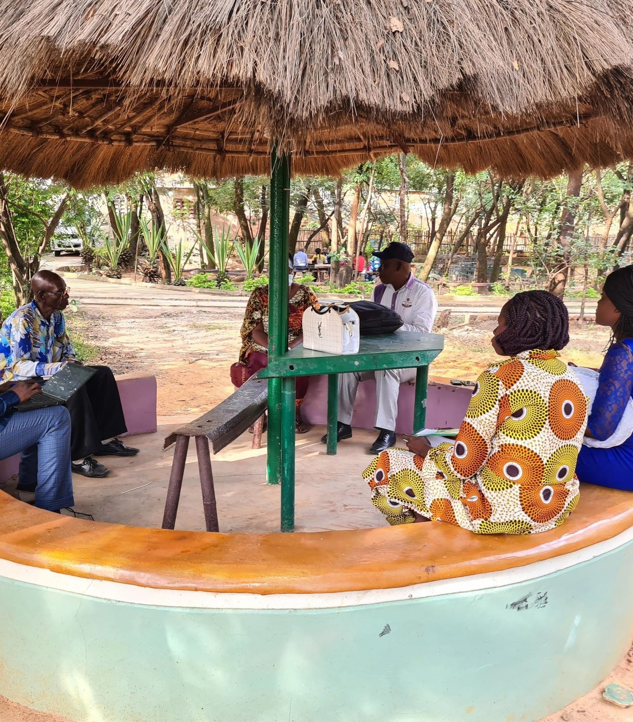
Découvrir les moteurs de l'enfance
Inégalité de vaccination avec les soignants, les membres de la communauté et les parties prenantes du système de santé : résultats d'une étude de conception centrée sur l'humain en RDC, au Mozambique et au Nigeria
Subvention Date : 27 juillet 2020
Auteurs: Jessica C. Shearer ^{1,}*, Olivia Nava ², Wendy Prosser ³, Saira Nawaz ¹, Salva Mulongo ⁴, Thérèse Mambu ⁵, Eric Mafuta ⁵, Khatia Munguambe ⁶, Betuel Sigauque ⁷, Yakubu Joel Cherima ⁸, Olawale Durosinmi-Etti ⁸,
Obehi Okojie ⁹, Idris Suleman Hadejia ¹⁰, Femi Oyewole ¹¹, Dessie Ayalew Mekonnen ³, Natasha Kanagat ³,
Carol Hooks ¹², Rebecca Fields ³, Vanessa Richart ³
et Grace Chee ³
28

